Slide 1
Тема проекта: Волейбол. выполнял: Гилязов эдуард Аминович

Slide 2
введение
С момента своего «изобретения» игра в волейбол переживает бурное развитие. Это выражается и в растущем количестве волейболистов, и в растущем числе стран-членов Международной федерации волейбола. По своей распространённости эта игра занимает ведущее положение на мировой спортивной арене. Игра в волейбол стала не только чисто спортивной, но и происходит развитие волейбола как игры ради отдыха, игра в волейбол стала средством организации досуга, поддержания здоровья и восстановления работоспособности. Вы узнаете о волейболе, его происхождении и разновидностях.

Slide 3
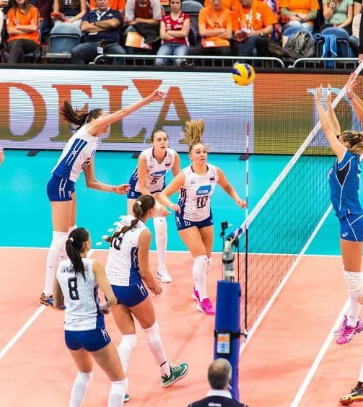
Что такое волейбол?
Волейбол – вид спорта, распространенный почти во всем мире и существующий с 1859 года. Две команды занимают места на своих половинах поля, пополам поделенного сеткой на определенной высоте. Главная цель команды – перебросить мяч в зону противника над сеткой. Сложность в том, что сделать это следует так, чтобы его не смогли отбить и отправить обратно. Каждая атака команды допускает не более 3-х контактов с мячом. Сейчас эта игра является одной из наиболее популярных, не отставая от футбола, хоккея и других видов командного спорта. Правила очень просты, специальный инвентарь почти не используется, а играть можно даже во дворе дома или на пляже. В волейбол играют мужчины и женщины, взрослые и дети.

Slide 4
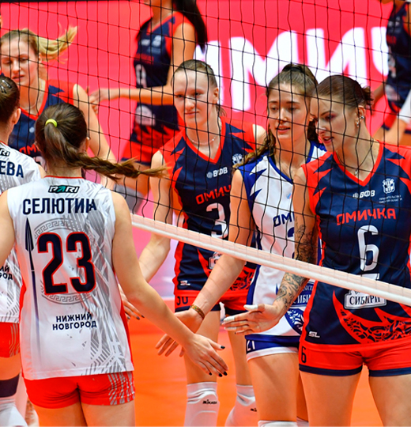
Когда появился волейбол и кто его придумал?
Как уже было обозначено, волейбол существует с 1859 года. Игру изобрел Уильям Морган из штата Массачусетс (США). Будучи руководителем спортивной молодежной организации, Морган решил придумать новую командную игру с мячом. Первоначально он назвал ее минтонетом. Со временем игра из Америки добралась до Китая и Японии, а еще позже попала в Европу, это произошло в начале ХХ столетия. В основу идеи нового вида спорта легла сетка. Морган растянул ее на пустой площадке на 2-метровой высоте. Своим воспитанникам он поставил единственное условие: перебрасывать через нее мяч. В те годы вместо него использовали простой бычий пузырь, а собственный специальный мяч волейбол получил позднее.

Slide 5
игра в волейбол в СССР
История развития волейбола в СССР
Волейбол в СССР стал популярным в 1930-х годах, когда на территории страны проходили первые чемпионаты и турниры. В 1948 году была создана Федерация волейбола СССР, которая занималась организацией и развитием спорта в стране.
В 1952 году на Олимпийских играх в Хельсинки сборная СССР по волейболу выиграла золотую медаль, что привлекло внимание к этому виду спорта в стране. В следующие годы волейбол стал одним из самых популярных видов спорта в СССР, а сборные команды выигрывали множество международных турниров.
Особенности правил игры в СССР
В СССР правила игры в волейбол были немного отличны от международных правил. Например, вместо сегодняшней системы ротации в СССР использовалась система подач, когда игроки всегда стояли на своих местах. Также в СССР было разрешено делать до пяти замен в течение матча, в то время как международные правила позволяют делать до шести замен.
Кроме того, в СССР играли на большем размере площадки, чем в других странах. Размер площадки для мужчин был 18x9 метров, а для женщин - 16x8 метров. В других странах размер площадки был меньше.
Также в СССР были свои особенности в счете очков. Вместо того, чтобы играть до 25 очков, как это сделали впоследствии в международных правилах, в СССР играли до 15 очков.

Slide 6
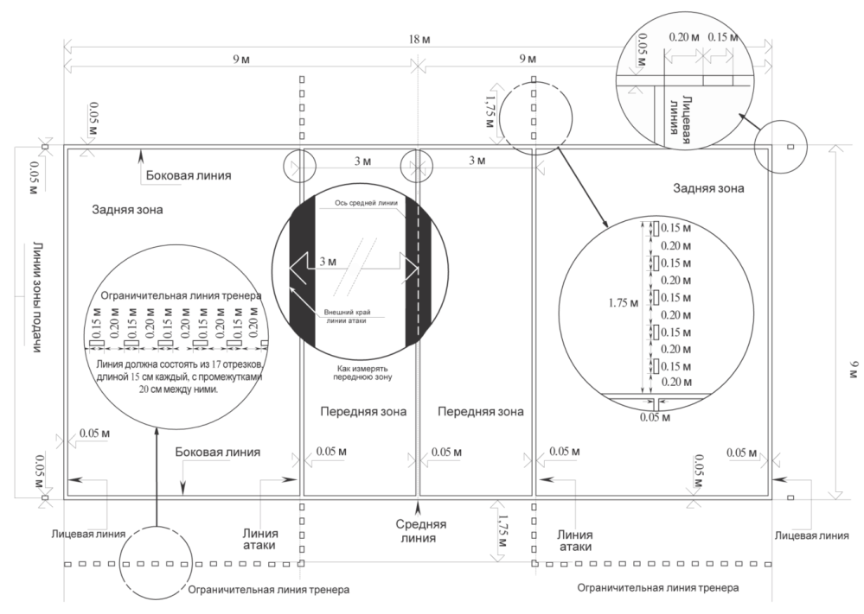
Разметка волейбольной площадки

Slide 7
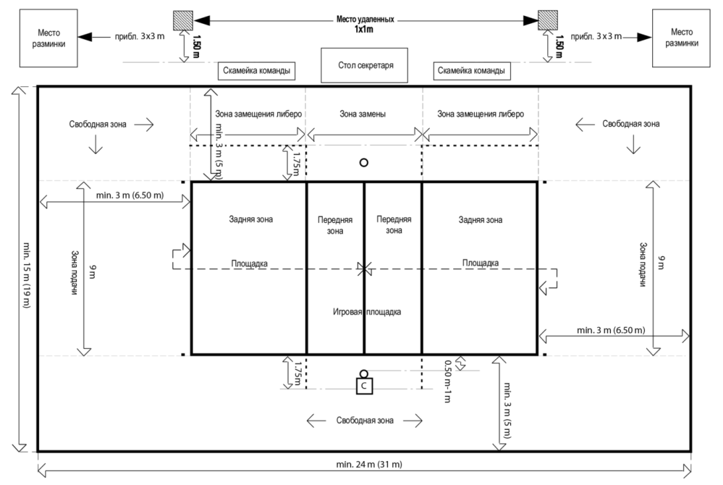
Зоны и места

Slide 8
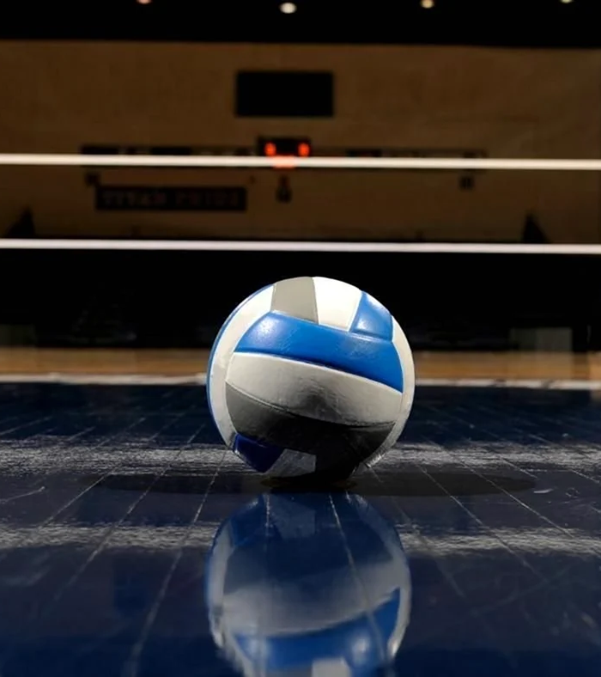
Волейбольное поле делится на следующие зоны:
Передняя зона – ограничивается осью средней линии и задним краем линии атаки. Эта зона на волейбольной площадке простирается до конца свободной зоны.
Зона подачи – это участок шириной 9 м, который располагается за лицевой линией. Ограничивается двумя короткими линиями, входящими в зону подачи. Продолжается до конца свободной зоны.
Зона замены – простирается вплоть до стола секретаря и ограничивается продолжением двух линий атаки.
Зона замещения либеро – располагается на стороне скамеек команд и является частью свободной зоны. Ограничивают ее продолжение линии атаки и лицевая линия.
Место разминки – находится в обоих углах площадки, но строго за пределами свободной зоны. Оборудуется таким образом, чтобы не мешать обзору зрителей. Размер места разминки – 3х3 метра. Оно обязательно должно быть на мировых турнирах, проходящих под эгидой ФИВБ.
Место удаленных – располагается в контрольной зоне. Должно быть оборудовано двумя стульями. Размер этой зоны – 1х1 метр.

Slide 9
Смысл и цель игры
Основная цель игры в волейболе – любым разрешенным правилами ударом перебить мяч через сетку, чтобы он коснулся площадки соперника. Для победы в партии команде нужно набрать 25 очков. Если счет 24:24, сет будет идти до того момента, пока одной из команд не удастся получить преимущество в два очка.
Для победы в матче команде нужно выиграть три сета. Если встреча переходит в пятую партию, то она идет до 15 очков с обязательным условием: преимущество одной из команд как минимум в два очка.

Slide 10
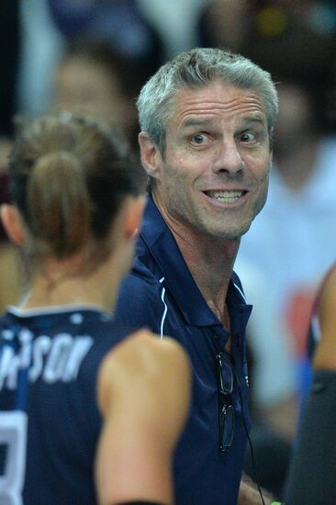
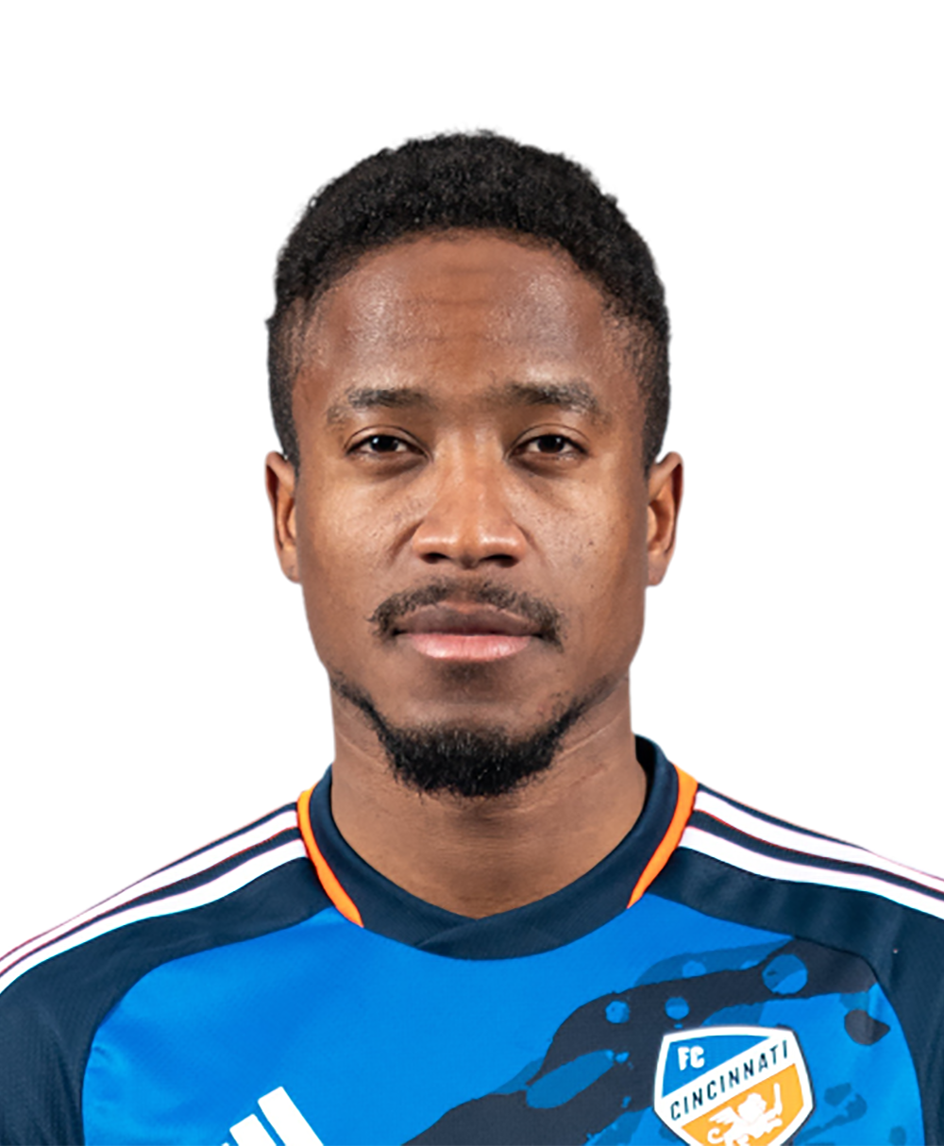
Звезды волейбола
Карч Кирай – уникальный американский волейболист, также имеющий три золотые олимпийские медали. Правда, только две из них завоеваны в классическом волейболе (в Лос-Анджелесе-1984 и в Сеуле-1988), а еще одна – в пляжном (Атланта-1996). Кроме того, в качестве главного тренера женской сборной США Кирай стал победителем Олимпийских игр в Токио-2020.
Сержиньо (Сержио Сантос) – либеро сборной Бразилии, ставший обладателем четырех олимпийских наград (золото в Афинах-2004 и в Рио-де-Жанейро-2016, серебро в Пекине-2008 и в Лондоне-2012).

Slide 11
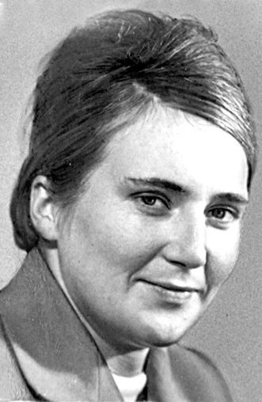
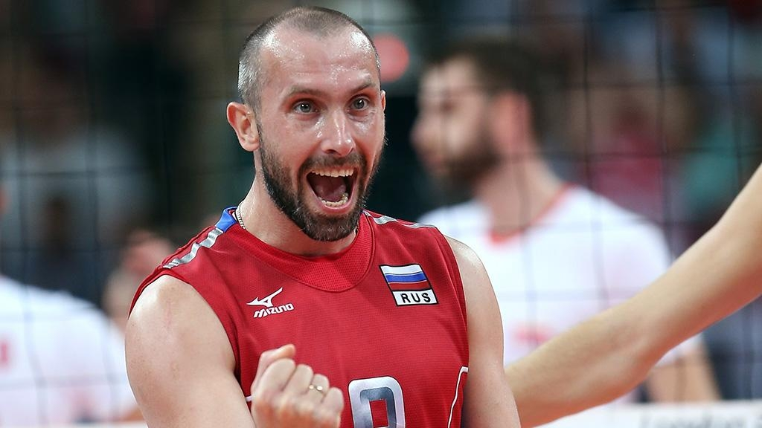
Звезды волейбола
Сергей Тетюхин – обладатель четырех олимпийских медалей в составе сборной России: чемпион Игр в Лондоне-2012, серебряный призер Олимпиады в Сиднее-2000 и бронзовый призер Игр в Афинах-2004 и Пекине-2008.
Инна Рыскаль – нападающая сборной СССР, четырежды поднимавшаяся на пьедестал Олимпийских игр. В ее активе золото Мехико-1968 и Мюнхена-1972, а также серебро Токио-1964 и Монреаля-1976.

Slide 12
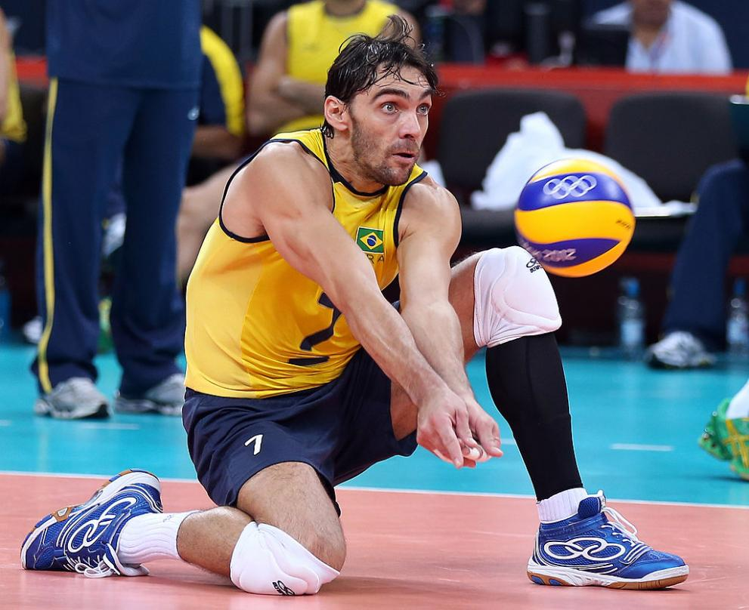
Звезды волейбола
Жиба (Жилберто Годой) – легендарный нападающий сборной Бразилии, олимпийский чемпион Афин-2004, серебряный призер Игр в Пекине-2008 и Лондоне-2012.

Slide 13
заключение
Волейбол - одна из распространенных спортивных игр. Массовый, подлинно народный характер волейбола объясняется эмоциональностью, увлекательностью, доступностью, основанной как на простоте правил игры и несложности оборудования, так и, особенно, на соответствии получаемой нагрузки со степенью подготовленности игроков. Поэтому волейболом занимаются люди самых различных профессий и возрастов. Играют везде на воде, на песке и в зале.

